Slide 1
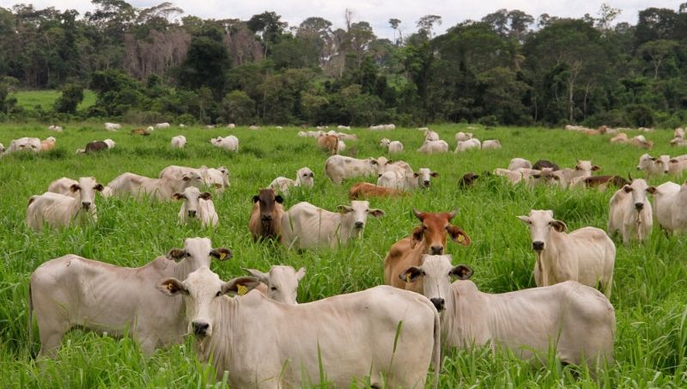
BUENAS PRÁCTICAS PARA LA PRODUCCIÓN BOVINA SOSTENIBLE

Slide 2
Medio ambiente
Bienestar animal
Salud animal
Seguridad alimentaria
DISPONIBILIDAD DE ALIMENTOS
ACCESO A LOS ALIMENTOS
INOCUIDAD Y CALIDAD NUTRICIONAL

Slide 3
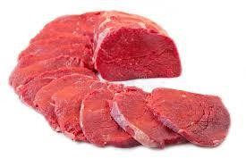
INOCUIDAD DE UN ALIMENTO
Característica esencial de calidad
“ Garantía de que los alimentos no causarán daño al consumidor cuando se preparen y/o
consuman de acuerdo con el uso a que se destinan ”
CALIDAD “ETICA” DE LOS ALIMENTOS
La “calidad ética de un producto”, debe ser entendida como una serie de acciones tendientes a evitar el sufrimiento innecesario de los animales y mantener ciertos estándares de bienestar animal, durante la producción y beneficio, así como los aspectos ambientales y de sostenibilidad

Slide 4
Certificadores
Productores
Consumidores
Alimentos inocuos

Slide 5
SISTEMAS DE GESTIÓN DE CALIDAD
En el Sector Primario Ganadero, se está produciendo una evolución, con la aplicación de sistemas HACCP, las Buenas Prácticas Ganaderas, Bienestar animal y Medio Ambientales, pero fundamentalmente un cambio de mentalidad en los productores pecuarios.

Slide 6
COVID 19 Y LA SEGURIDAD ALIMENTARIA
Sistemas agrícolas Alteraciones diversificados _{medioambientales} • Suspender la destrucción de la naturaleza
_{Vulnerabilidad} • Gobernanza de los _{cadenas} sistemas alimentarios Transformación del agroalimentarias sistema agroalimentario
Garantizar la seguridad Pobreza, hambre y alimentaria _{desnutrición} • Seguridad social para los trabajadores del campo

Slide 7
Peligros químicos en la producción de carne bovina
Alcaloides
Micotoxinas
CONTAMINANTES NATURALES
Alérgenos
Hidrocarburos aromáticos poli cíclicos (PAHs)
PCBs Policlorobifenilos Dioxinas
Ácidos grasos –trans
Aminas heterocíclicas
CONTAMINANTES DE NEOFORMACIÓN
CONTAMINANTES AMBIENTALES
Metales pesados
N- nitrosamina
Productos de la reacción de Maillard
Pesticidas
MEDICAMENTOS VETERINARIOS
ADIITIVOS Y AROMATIZANTES ALIMENTARIOS
Antimicrobianos
https://www.3tres3.com/articulos/peligros-quimicos-en-los-productos-carnicos-porcinos_44230/

Slide 8
Peligros biológicos en la producción de carne bovina
Salmonella spp.,
Yersinia enterocolitica,
Toxoplasma gondii,
E. coli,
Staphylococcus aureus
Brucela suis
Leptospirosis
Hepatitis E (HEV)
Influenza tipo A
Estomatitis vesicular
Bacterias
Virus
Hongos
Parásitos
Fusarium,
Aspergillus
Penicillium
Trichinella spp
Toxoplasma gondii

Slide 9
Peligros físicos en la producción de carne bovina
MATERIAL | FUENTES | LESION POTENCIAL
Vidrio | botellas, jarras, lámparas, utensilios, protección de medidores, etc | corte, sangrado puede exigir cirugía para encontrar o remover los fragmentos.
Madera | producción primaria, envases, cajas, material de construcción, utensilios. | corte, sangrado puede exigir cirugía para encontrar o remover los fragmentos.
Piedras | campo, construcción | atragantamiento, rotura de dientes.
Metal | máquinas, campo, alambres operarios | corte, sangrado puede exigir cirugía para encontrar o remover los fragmentos.
Material de aislamiento | material de la construcción | atragantamiento de larga duración, en caso de aislamiento amianto.
Huesos | Procesamiento inadecuado | atragantamiento.
Plástico | Embalaje, envases, equipamientos | atragantamiento, corte, infección; puede exigir cirugía para remover los fragmentos.
Objetos de uso personal | Operarios | atragantamiento, corte, rotura de dientes, puede exigir cirugía para remover fragmentos.
https://www.paho.org/hq/index.php?option=com_content&view=article&id=10885:2015-peligros-fisicos&Itemid=41432&lang=en

Slide 10
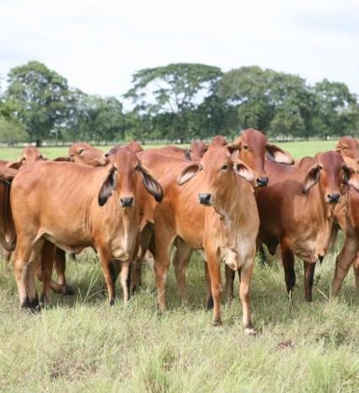
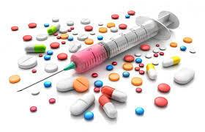
INSPECCIÓN, VIGILANCIA Y CONTROL EN LA CADENA ALIMENTARIA CÁRNICA
PROCESAMIENTO
CONTROL DE INSUMOS
PECUARIOS
PRODUCCIÓN PRIMARIA
PREDIOS PECUARIOS
ENTES TERRITORIALES
DE SALUD
TRANSPORTE, DISTRIBUCIÓN Y COMERCIALIZACIÓN
MESA

Slide 11
03
BENEFICIOS DE LAS BPG
02
Disminución de ETAs
Control de residuos de medicamentos , plaguicidas y desinfectantes en la carne para consumo humano
01
04
Menor riesgo de transmisión de enfermedades de los animales al hombre (zoonosis)
Disminución de la resistencia antimicrobiana
EN LA SALUD

Slide 12
02
03
Mejoramiento continuo de los
procesos
04
Producto diferenciado
Comprensión del negocio (mejor toma de decisiones)
BENEFICIOS DE LAS BPG
01
Aumento de la
productividad.
08
Admisibilidad en el comercio internacional
SOCIO - ECONÓMICOS
05
Mayor competitividad
07
Dignificación del trabajo agropecuario.
06
Oportunidades de nuevos negocios

Slide 13
03
01
Protección y conservación de fuentes hídricas.
BENEFICIOS DE LAS BPG
Se genera un cambio de cultura ambiental en los ganaderos
AMBIENTALES
02
Bienestar animal
04
Se minimiza el impacto
ambiental.

Slide 14
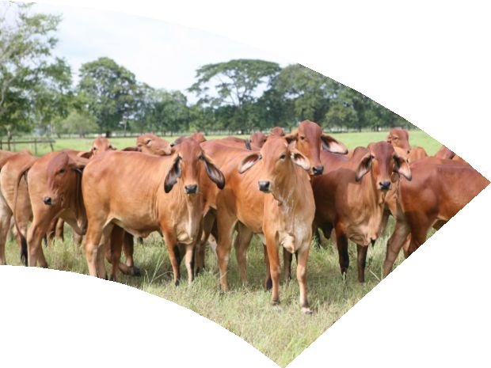
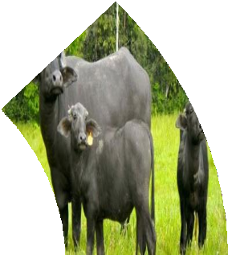
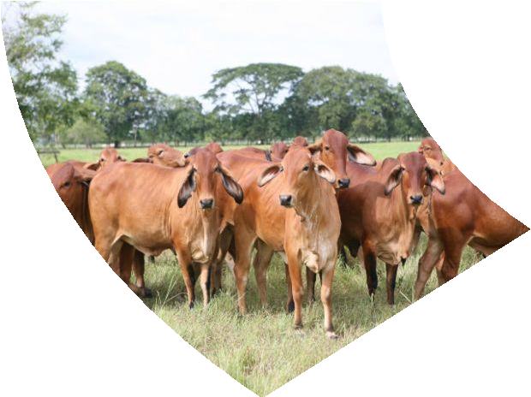
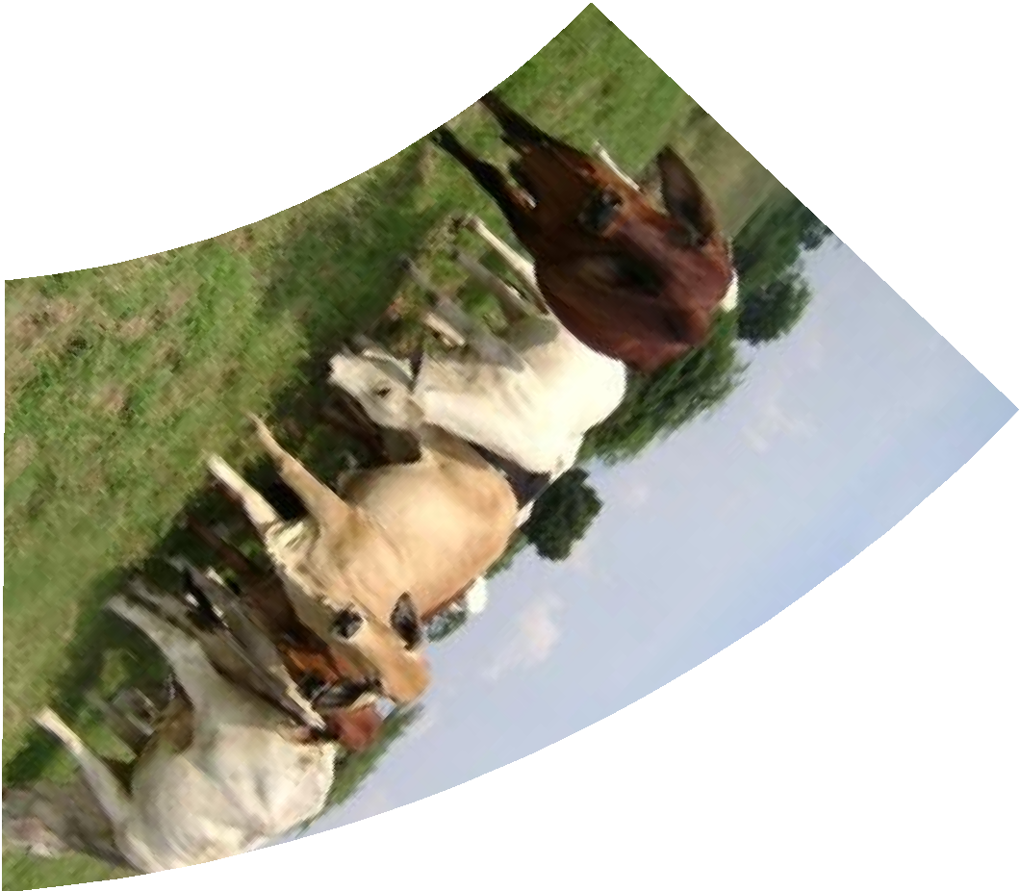
PERSONAL
SANIDAD ANIMAL
BIENESTAR ANIMAL
IDENTIFICACIÓN
BUENAS PRÁCTICAS GANADERAS
SANEAMIENTO
BIOSEGURIDAD
BUENAS PRÁCTICAS PARA EL USO DE MEDICAMENTOS VETERINARIOS –BPMV.
BUENAS PRÁCTICAS PARA LA ALIMENTACIÓN ANIMAL –BPAA

Slide 15
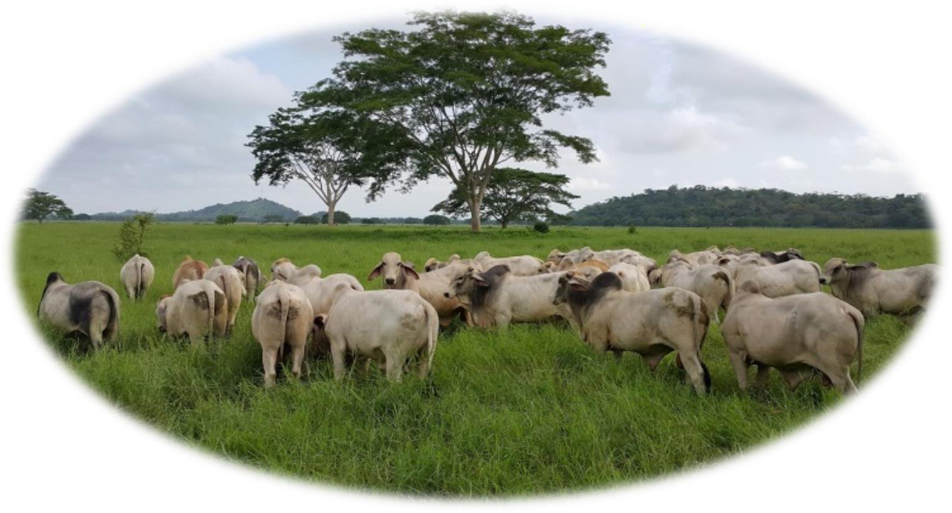
PREDIOS CERTIFICADOS EN BPG

Slide 16
